Slide 1
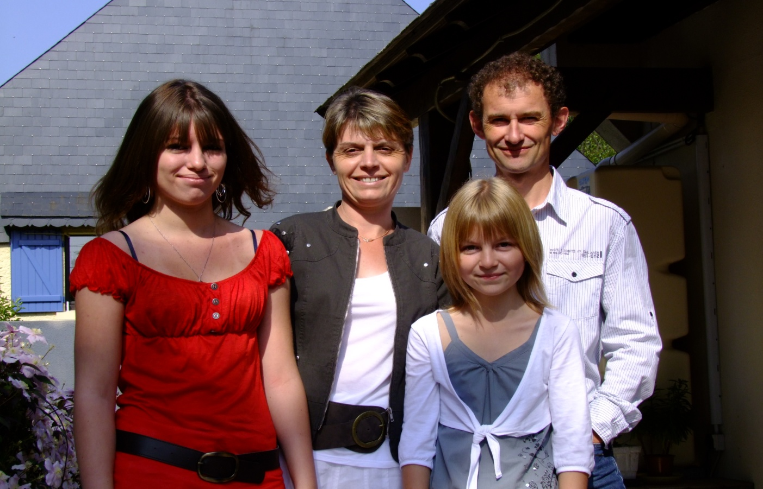
Invitation pour le 31/12/2012
Vers les 20h00

Slide 2
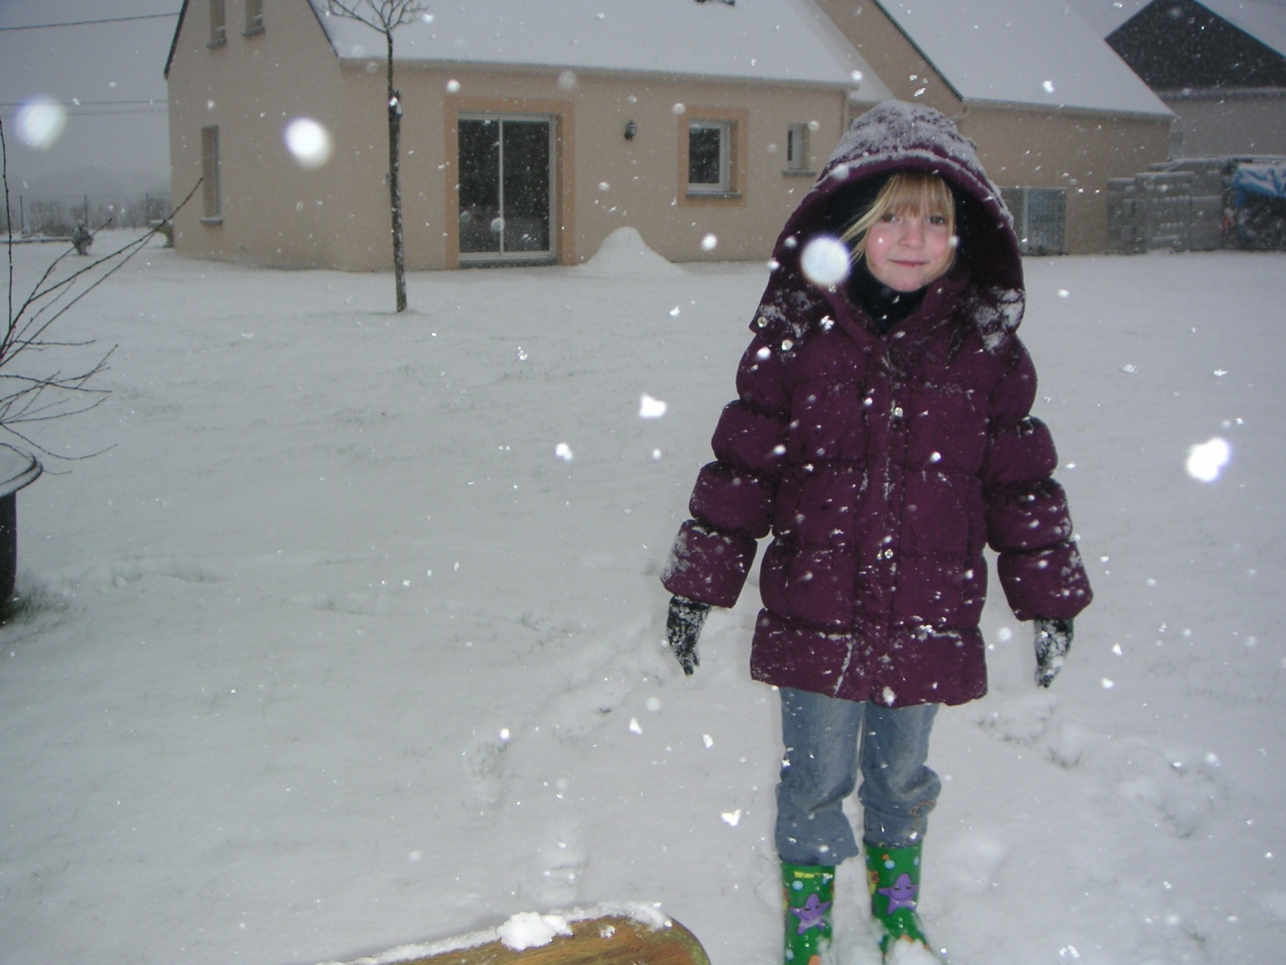
Tout le monde à el Blanco Pirrone

Slide 3
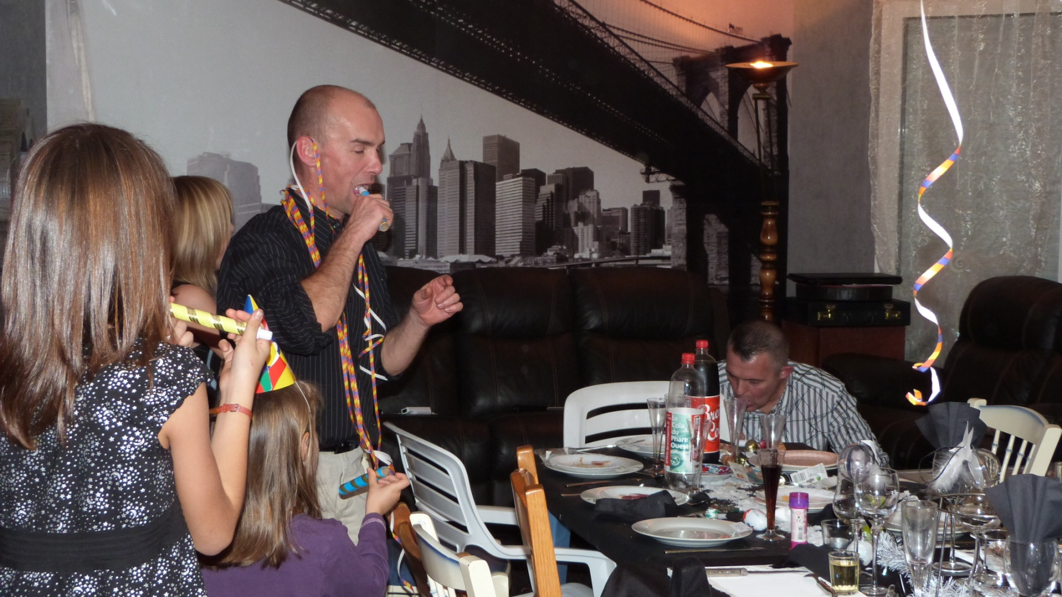
Pour faire une Fête d’enfer

Slide 4
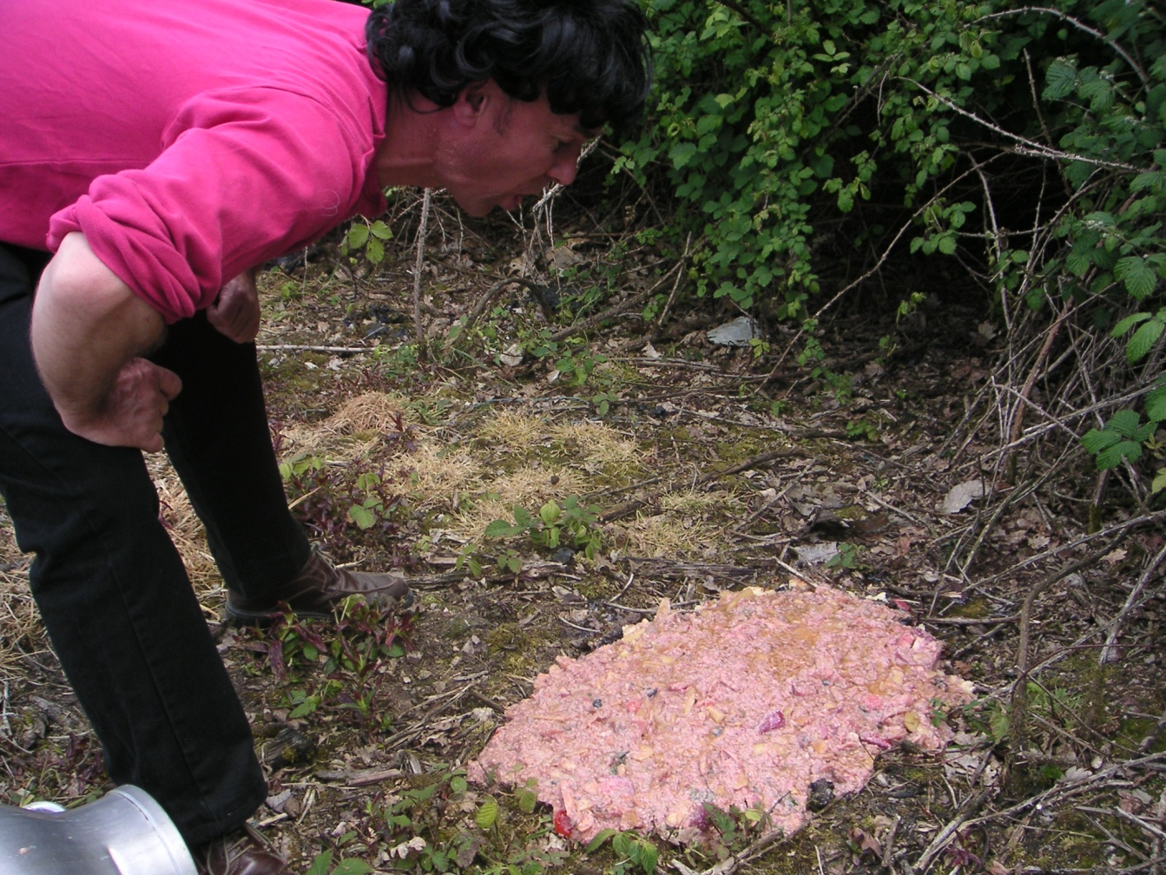
Tout ne sera pas beau à voir

Slide 5
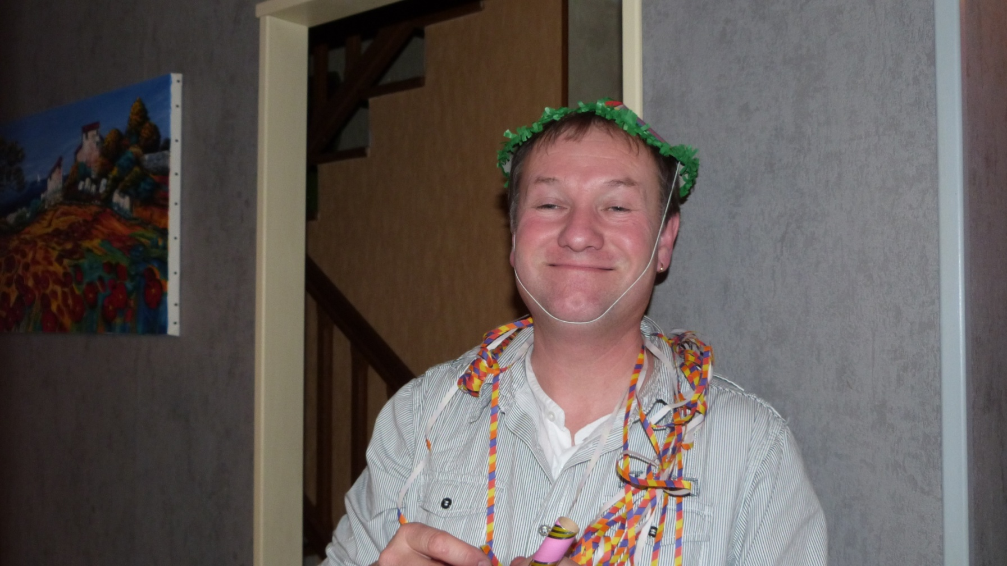
Mais bon on a l habitude

Slide 6
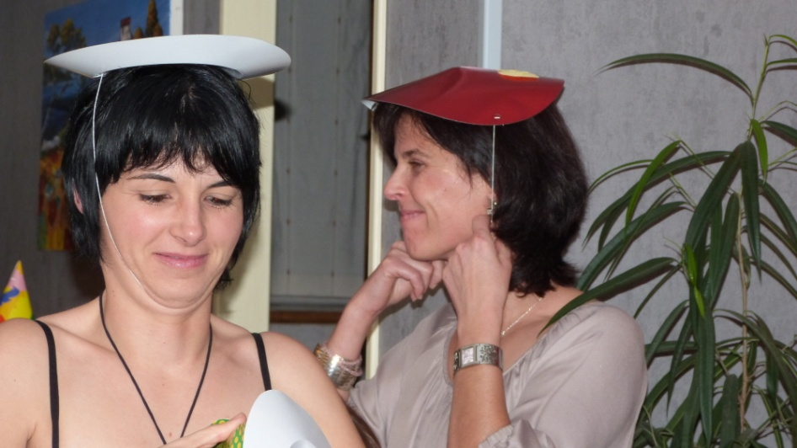
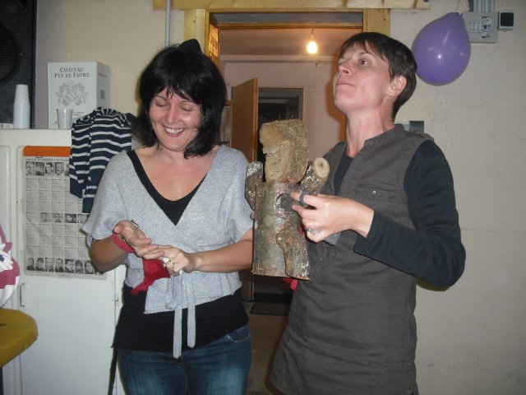
Il y aura des femmes ! (mariées et merde).

Slide 7
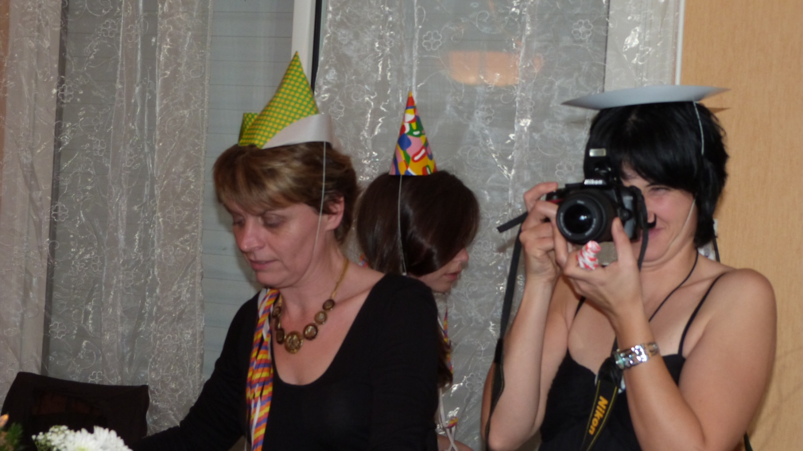
Et des photographes

Slide 8
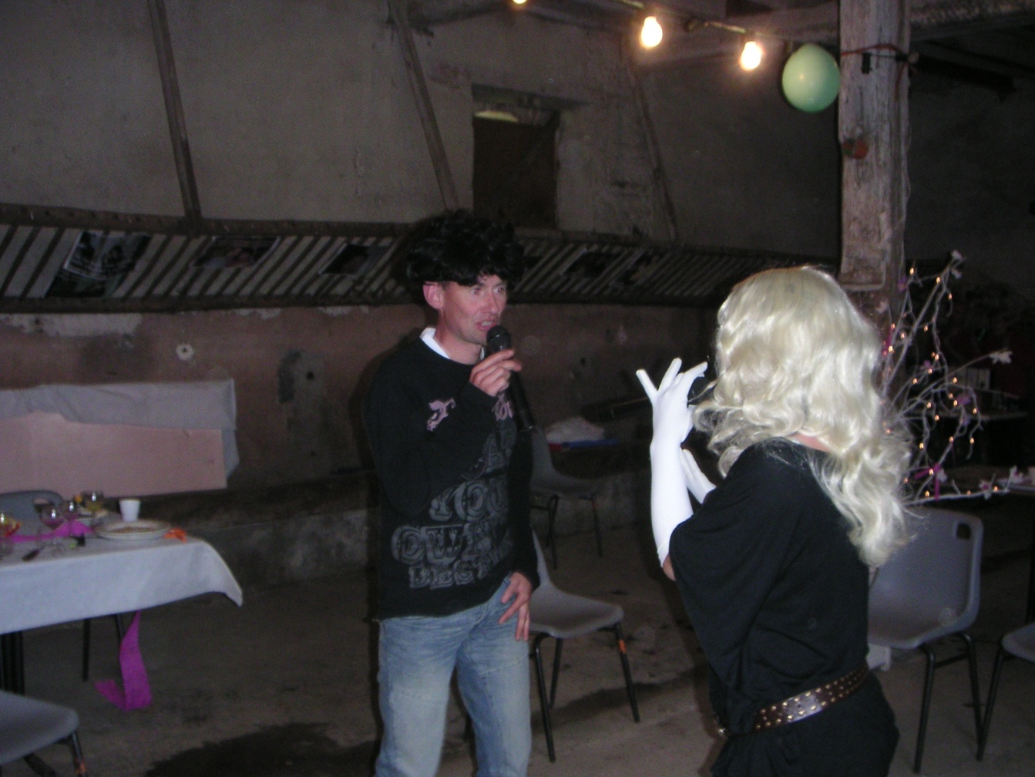
Des chanteurs

Slide 9
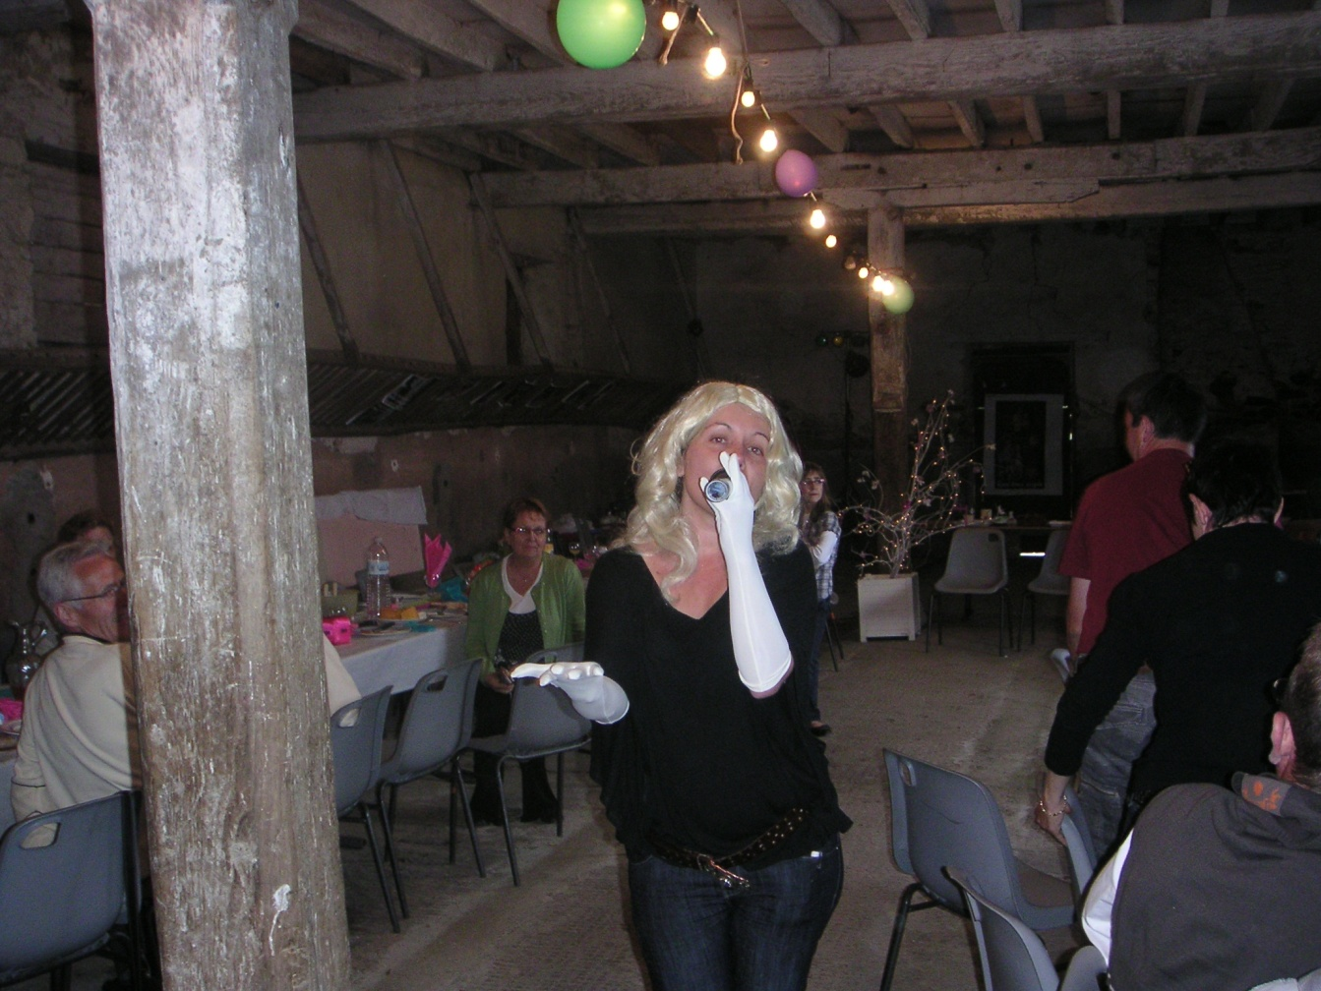
Et des chanteuses

Slide 10
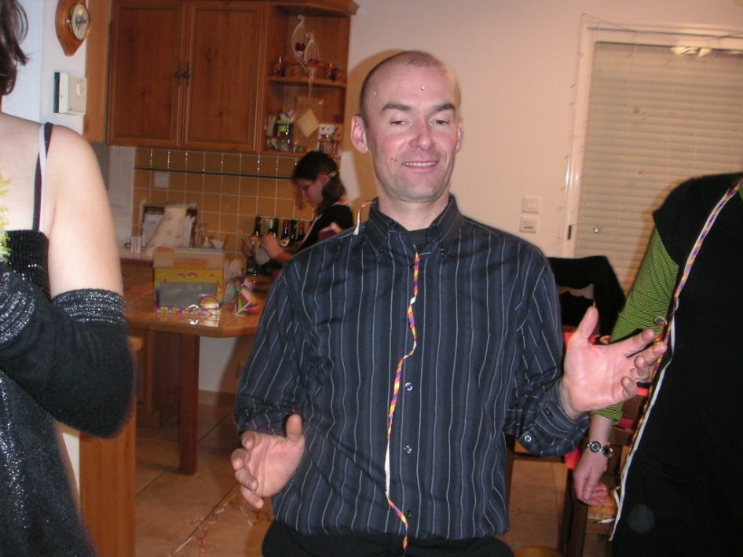
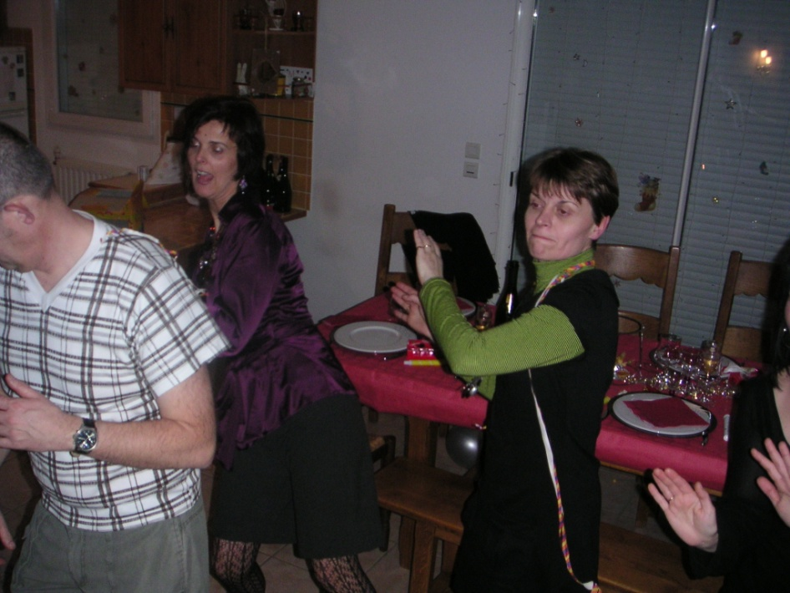
Et donc des danseurs

Slide 11
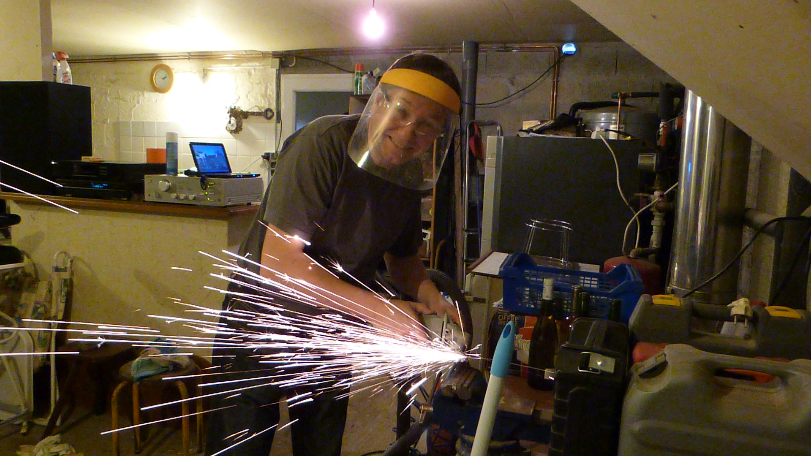
Et pas de gros travaux(normalement) (normalement)

Slide 12
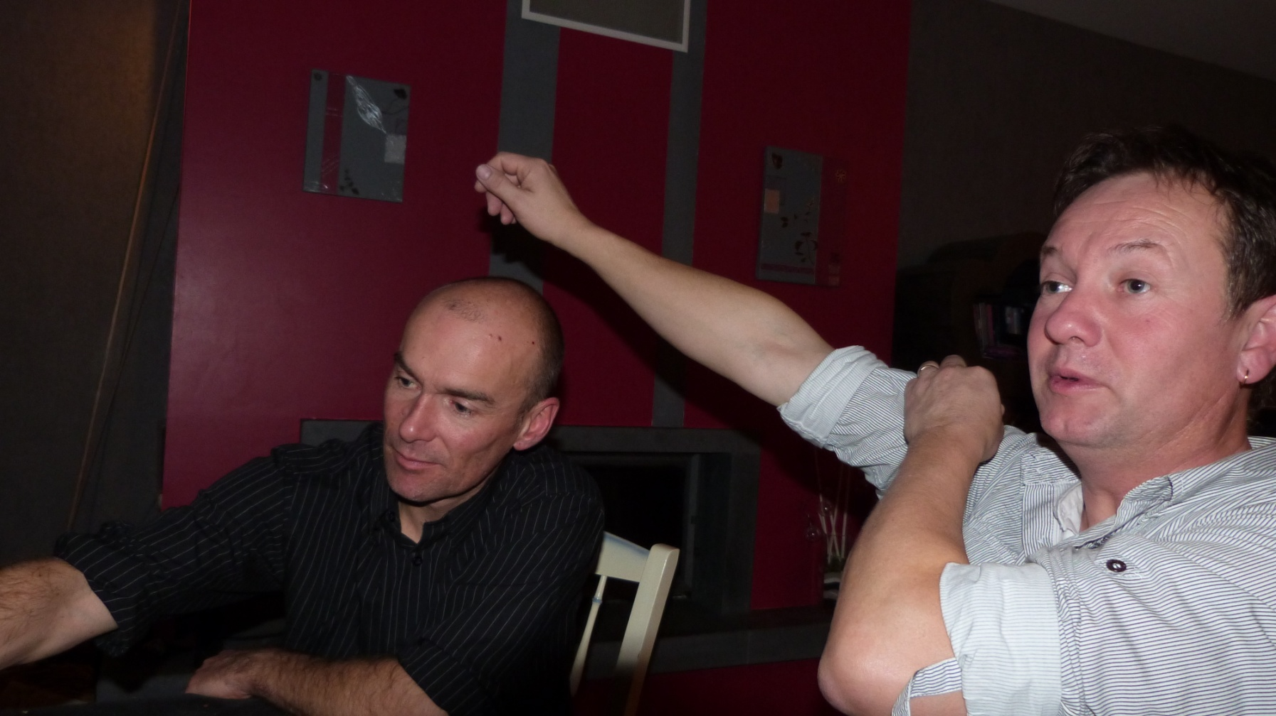
Refaire le monde (comme d’hab.)

Slide 13
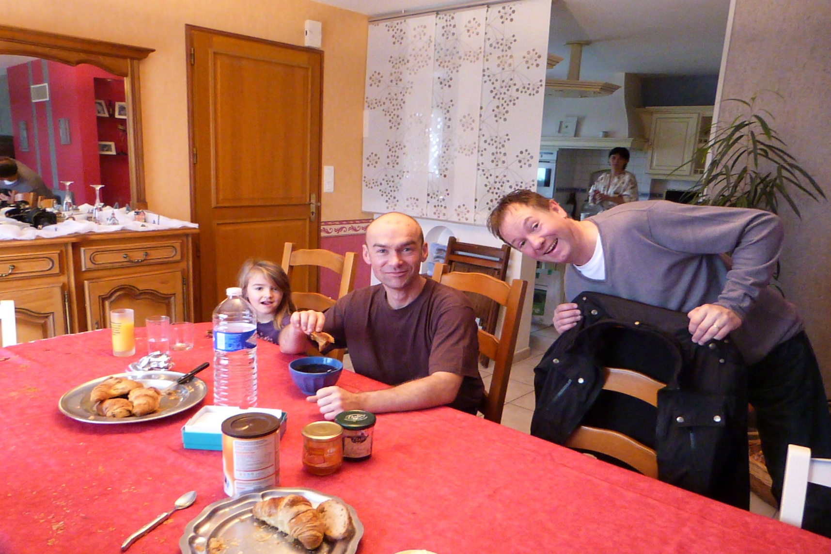
Pour finir au petit matin

Slide 14
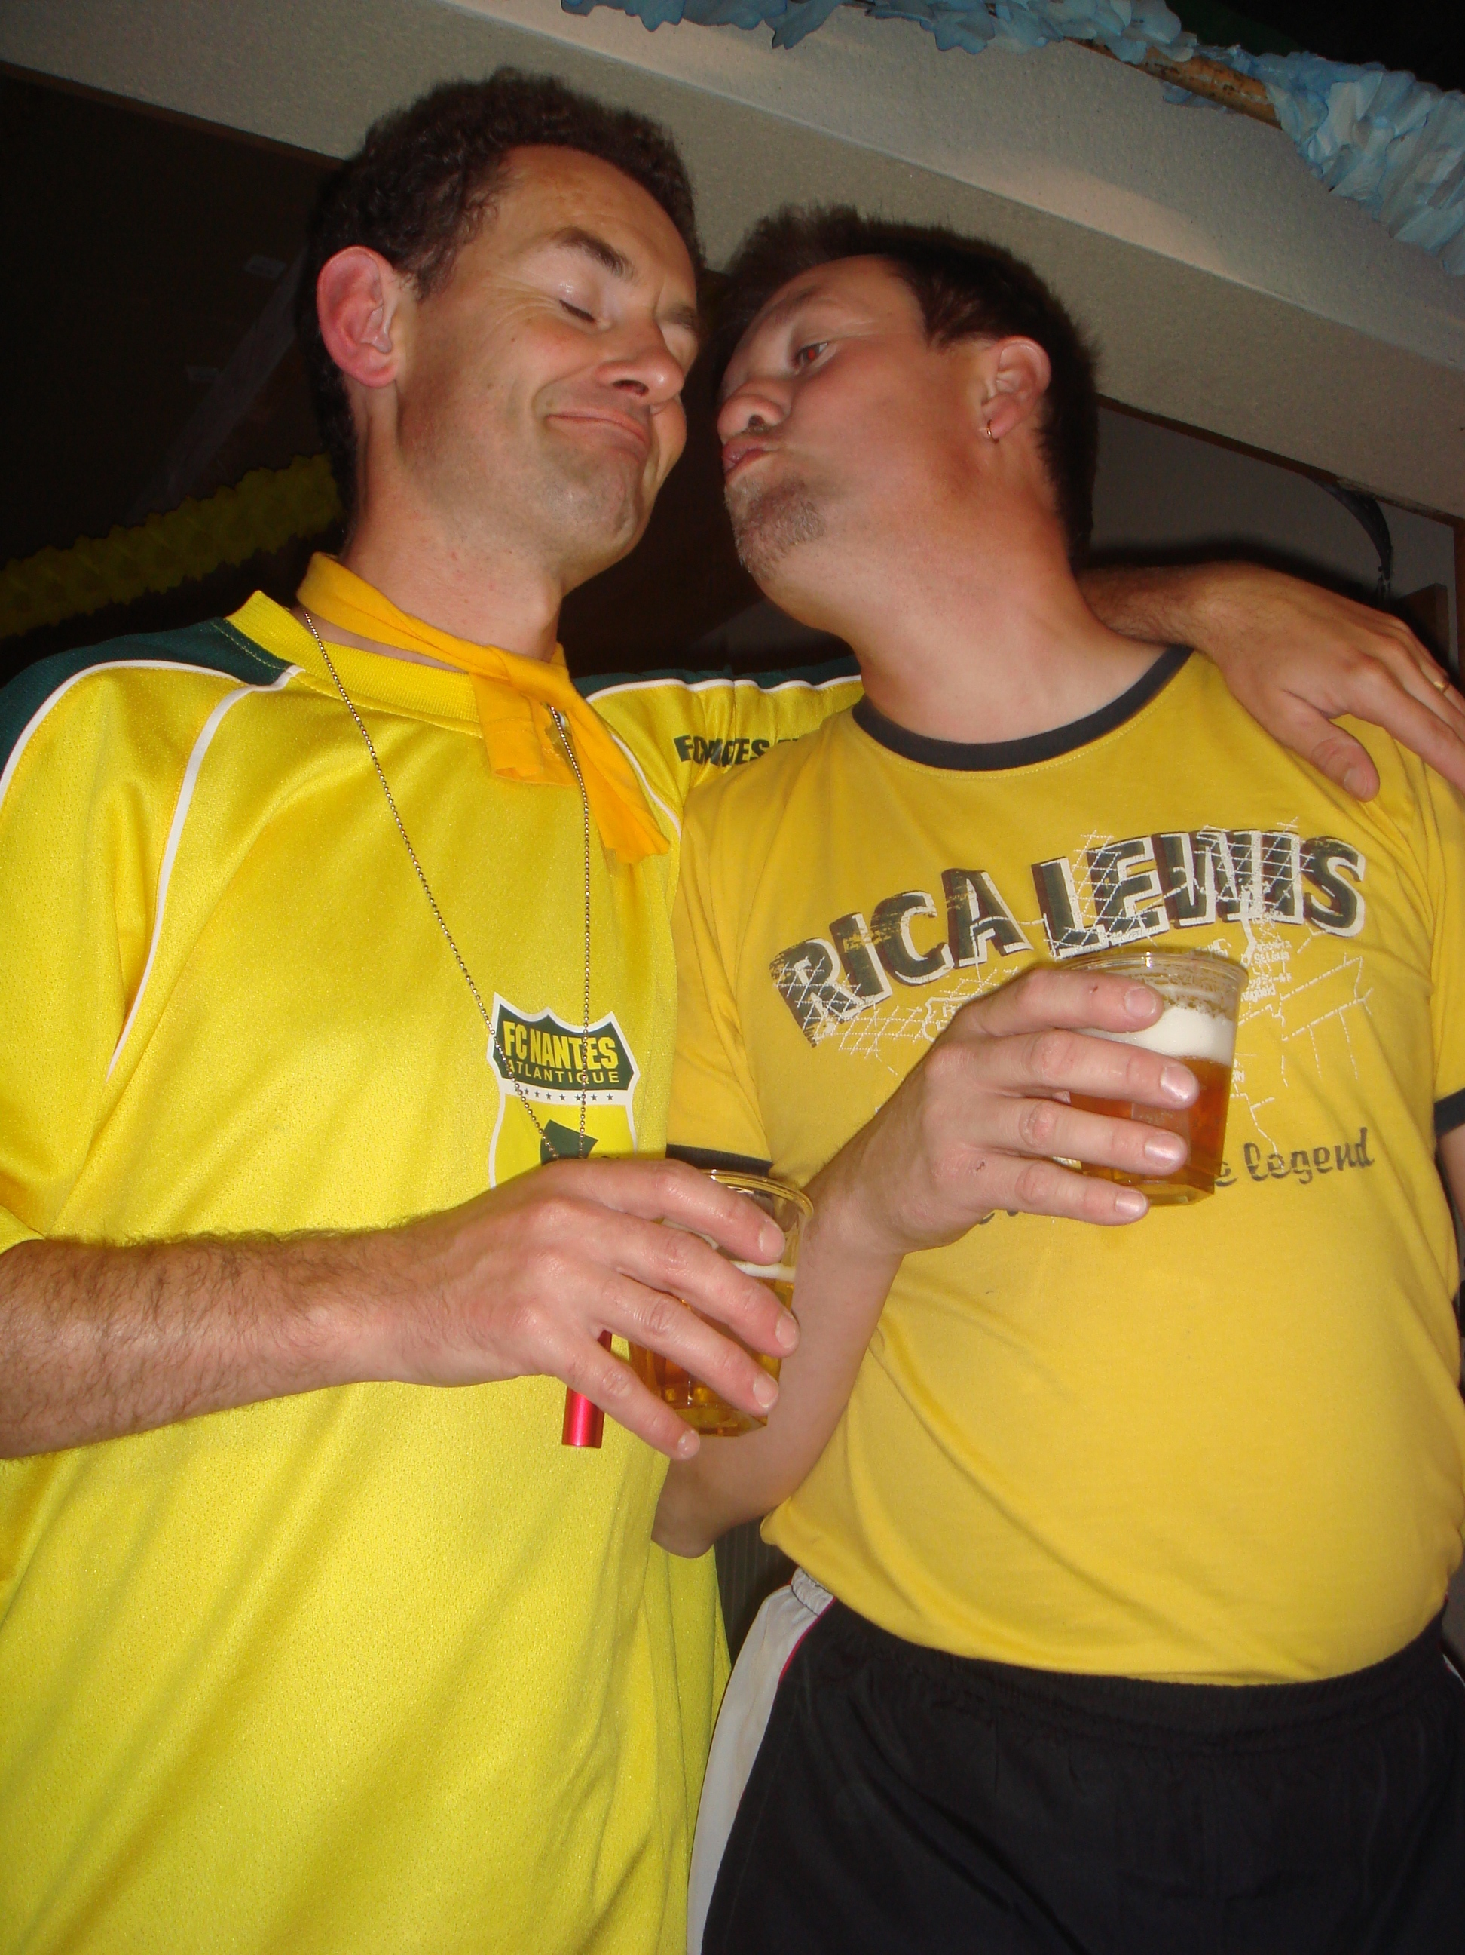
Et bien commencer l année 2013

Slide 15
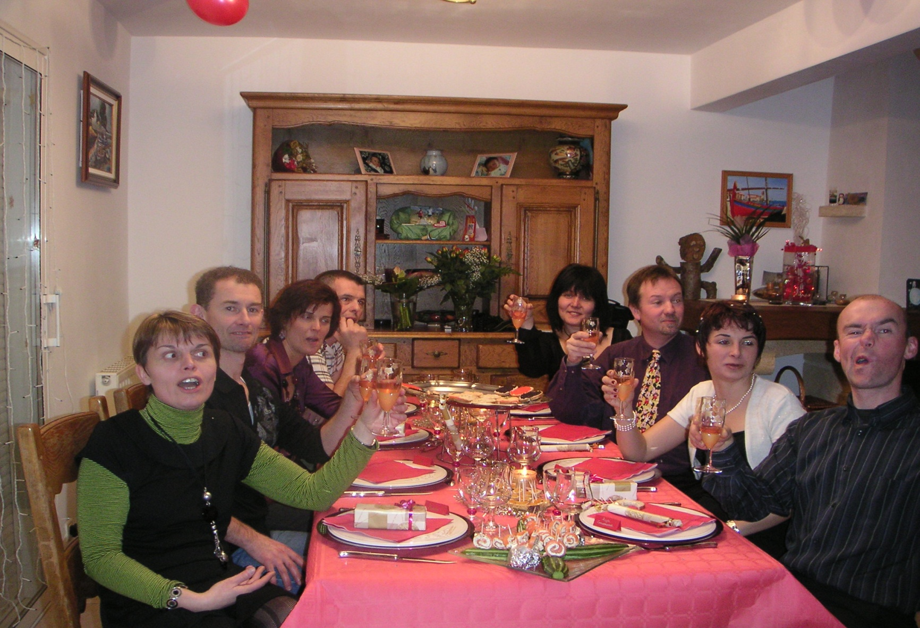
Puisque la terre est encore la ! .Et le coudray boit encore.

